Slide 1
Qualificação do Atendimento aos Hipertensos na Unidade Básica de Saúde Padre Gonzales
Geolar Tadeu dos Santos Ávila
Orientadora: Sidneia Tessmer Casarin

Slide 2
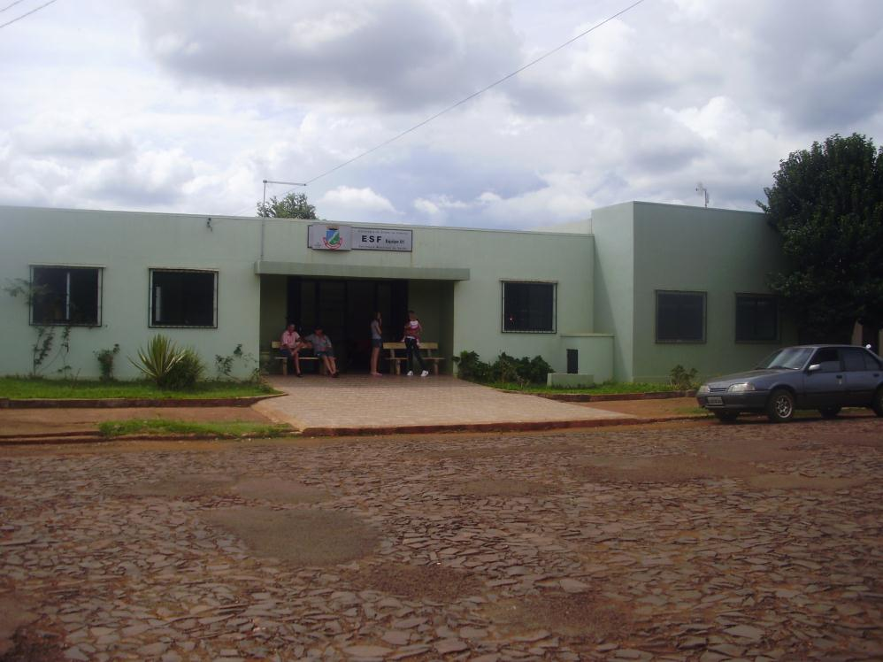

Slide 3
Caracterização do Município
Três Passos, região noroeste do RS- criada em 1944
23.925 habitantes.- área de 268m2
Agrícola, pequenos produtores leite, suínos.
Predomínio da etnia alemã.
Unidade da Sadia, Quartel da Brigada Militar.
Extensão da faculdade UNIJUI.
Hospital com UTI,
5 laboratórios análises clínicas,
5 escolas ensino fundamental.
UBS- ESF,
NASF,
CAPS.

Slide 4
Caracterização da UBS
UBS fica na região rural- com estratégia de ESF
3029 usuários cadastrados
Equipe com médico, enfermeira, técnica de enfermagem, sete agentes de saúde, dentista e auxiliar de dentista
Estrutura física básica da ESF
Grupos de hipertensos, diabéticos, saúde mental, cuidadores, gestantes
Coordenação pela enfermeira do programa de saúde.

Slide 5
Situação da UBS antes da Intervenção
Sem agendamento de consultas
Faltava objetivos e metas de saúde.
Mais ações curativas que de prevenção.
Equipe trabalhava sem coordenação.
Sem caracterização de atuação dos componentes da saúde.
Sem monitorar ações e resultados.
Dados imprecisos de usuários da UBS.

Slide 6
Introdução
Importância das ações da intervenção
Eficiência dos resultados das ações de saúde
Melhorar o acompanhamento dos pacientes
Prevenir a degeneração da saúde do usuário
Participação efetiva da equipe de saúde
Conscientização da família na intervenção
Relação e participação do gestor com a equipe
Novo perfil de atuação do profissional de saúde

Slide 7
Objetivos
Objetivo Geral
Melhorar a atenção à saúde dos hipertensos
Objetivos Específicos
1. Ampliar a cobertura de atendimento aos hipertensos;
2. Melhorar a adesão do hipertenso ao programa;
3. Melhorar a qualidade do atendimento ao paciente hipertenso realizado na Unidade;
4. Realizar o mapeamento dos hipertensos de risco;
5. Melhorar o registro das informações;
6. Realizar atividades de promoção da saúde.

Slide 8
Metas
1. Rastrear 90% dos pacientes da área de abrangência para HAS que tenham 18 anos ou mais de idade;
2. Cadastrar 90% dos hipertensos diagnosticados que pertencerem à área de abrangência no Hiperdia e/ou planilha própria;
3. Buscar 90% dos hipertensos faltosos;
4. Capacitar 100% dos profissionais no atendimento ao paciente hipertenso conforme protocolos do Ministério da Saúde;
5. Realizar exame clínico apropriado em 100% das primeiras consultas. Incluir exame físico dos pés, com palpação dos pulsos tibial posterior e pedioso e medida da sensibilidade a cada 03 meses para os pacientes que além de hipertesos forem diabéticos;
6. Realização de exames complementares periódicos em 80% dos pacientes acompanhados;
7. Garantir tratamento medicamentoso para 100% dos pacientes acompanhados (prescrição de medicamentos da Farmácia Popular/Hiperdia);
8. Identificar 90% dos hipertensos descompensados;

Slide 9
Metas
9. Realizar estratificação do risco cardiovascular em 80% dos hipertensos acompanhados;
10. Avaliar comprometimento de órgãos alvo em 80% dos hipertensos de alto risco;
11. Acompanhar 80% dos pacientes hipertensos identificados como de alto risco;
12. Encaminhar para consulta especializada todos os hipertensos acompanhados que apresentarem esta necessidade;
13. Manter ficha de acompanhamento de 100% dos hipertensos;
14. Encaminhar para consulta periódica, com dentista, todos os pacientes hipertensos acompanhados;
15. Encaminhar para orientação nutricional todos os dos pacientes hipertensos que apresentarem sobrepeso ou obesidade;
16. Realizar orientação em relação à prática de atividade física a 100% dos pacientes hipertensos acompanhados;
17. Orientar sobre os riscos do tabagismo e do consumo de bebidas alcoólicas a todos os hipertensos acompanhados.

Slide 10
Metodologia
População alvo
Ações realizadas
Monitoramento e avaliação
Organização do serviço
Engajamento público
Qualificação da prática clinica
Indicadores conforme a planilha dos hipertensos

Slide 11
Logística
Cadastro atualizado hipertensos- hiperdia.
Formação da capacitação da equipe.
Atribuição da equipe.
Organização da agenda das ações de saúde.
Busca ativa dos faltosos
Encaminhamento efetivo dos pacientes
Serviço atuante da referência e contra-referência.

Slide 12
Resultados
- Melhorou a estratégia da ações de saúde.
-Presunção de atingir metas programadas.
- Resultados de dados precisos sobre usuários
- Coordenação do projeto de saúde
- Equipe e comunidade juntos na intervenção.
- Participação de profissionais de áreas diversas.
- Formalizou o funcionamento da UBS.

Slide 13
Discussão
Influência da intervenção
Equipe- integração e participação nas ações de saúde
Serviço da UBS- fluidez no atendimento
Estabelecimento de resultados
Consolidação da atuação das ações de saúde.
Comunidade- conscientização na participação das ações.
Incorporar as ações da intervenção na rotina da UBS.

Slide 14
Reflexão Crítica Do Processo De Aprendizagem E Implementação Da Intervenção
Desenvolvimento curso e expectativa
Logística do curso- comunicação por escrita
Curiosidade da EAD
Aprendizagem de ações e seus efeitos
Consolidação da aprendizagem- resultados UBS
Participação da família e gestores.
Mudança da forma de fazer medicina.
Aprendizado mais relevante- saber da ação e reação executada.

